Slide 1



TRƯỜNG TIỂU HỌC HÒA NGHĨA
CHÀO MỪNG
QUÝ THẦY, CÔ GIÁO VỀ DỰ GIỜ THĂM LỚP
Môn: Tiếng Việt - Lớp 3
Giáo viên: Phạm Thị Mai Hưng

Slide 2
Tiếng Việt
Ôn bài cũ
Đọc bài thơ: Bàn tay cô giáo
+ Em hãy nêu nội dung của bài thơ?

Slide 3
Trao đổi với bạn: Điều gì sẽ xảy ra nếu không có
dấu câu khi viết ?

Slide 4
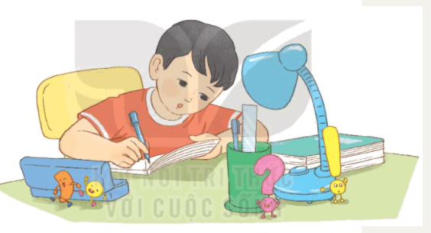
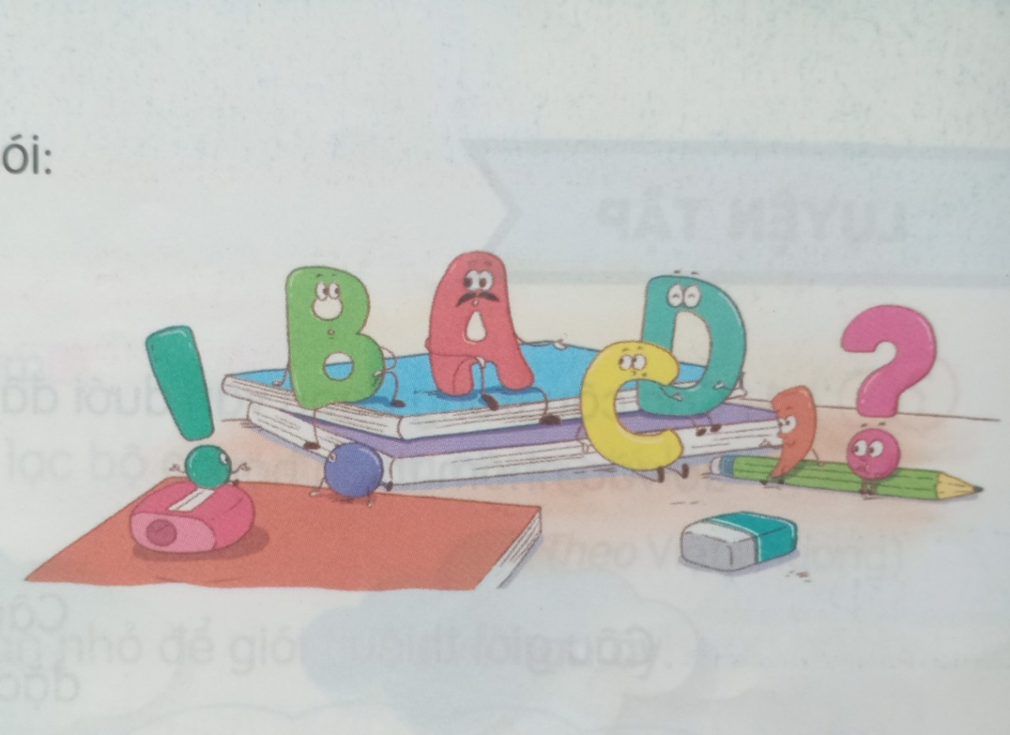
Tranh vẽ gì?

Slide 5

Cuộc họp của chữ viết
Vừa tan học, các chữ cái và dấu câu đã ngồi lại họp. Bác chữ A dõng dạc mở đầu:
- Thưa các bạn! Hôm nay, chúng ta họp để tìm cách giúp đỡ em Hoàng. Hoàng hoàn toàn không biết chấm câu. Có đoạn văn em viết thế này: “Chú lính bước vào đầu chú. Đội chiếc mũ sắt dưới chân. Đi đôi giày da trên trán lấm tấm mồ hôi.”.
Có tiếng xì xào:
- Thế nghĩa là gì nhỉ?
- Nghĩa là thế này: “Chú lính bước vào. Đầu chú đội chiếc mũ sắt. Dưới chân đi đôi giày da. Trên trán lấm tấm mồ hôi.”.
Tiếng cười rộ lên. Dấu chấm nói:
- Theo tôi, tất cả là do cậu này chẳng bao giờ để ý đến dấu câu. Mỏi tay chỗ nào, cậu ta chấm chỗ ấy.
Cả mấy dấu câu đều lắc đầu:
- Ẩu thế nhỉ!
Bác chữ A đề nghị:
- Từ nay, mỗi khi em Hoàng định chấm câu, anh dấu chấm cần yêu cầu Hoàng đọc lại nội dung câu văn một lần nữa đã. Được không nào?
(Phỏng theo Trần Ninh Hồ)

Slide 6
Luyện đọc từ khó
dõng dạc
giúp đỡ
mũ sắt
lấm tấm
lắc đầu

Slide 7
Luyện đọc câu
Từ nay, mỗi khi em Hoàng định chấm câu, anh dấu chấm cần yêu cầu Hoàng đọc lại nội dung câu văn một lần nữa đã.

Slide 8
Chia đoạn
Đoạn 1: Từ đầu đến Đi đôi giày da trên trán lấm tấm mồ hôi.
Đoạn 2: Tiếp theo đến Trên trán lấm tấm mồ hôi.
Đoạn 3: Tiếp theo đến Ẩu thế nhỉ!
Đoạn 4: Tiếp theo đến hết.

Slide 9
Đọc nối tiếp theo đoạn

Slide 10

Giải nghĩa từ ngữ
- dõng dạc
- lấm tấm

Slide 11
Luyện đọc theo đoạn

Slide 12
Cuộc họp của chữ viết
Vừa tan học, các chữ cái và dấu câu đã ngồi lại họp. Bác chữ A dõng dạc mở đầu:
- Thưa các bạn! Hôm nay, chúng ta họp để tìm cách giúp đỡ em Hoàng. Hoàng hoàn toàn không biết chấm câu. Có đoạn văn em viết thế này: “Chú lính bước vào đầu chú. Đội chiếc mũ sắt dưới chân. Đi đôi giày da trên trán lấm tấm mồ hôi.”.
Có tiếng xì xào:
- Thế nghĩa là gì nhỉ?
- Nghĩa là thế này: “Chú lính bước vào. Đầu chú đội chiếc mũ sắt. Dưới chân đi đôi giày da. Trên trán lấm tấm mồ hôi.”.
Tiếng cười rộ lên. Dấu chấm nói:
- Theo tôi, tất cả là do cậu này chẳng bao giờ để ý đến dấu câu. Mỏi tay chỗ nào, cậu ta chấm chỗ ấy.
Cả mấy dấu câu đều lắc đầu:
- Ẩu thế nhỉ!
Bác chữ A đề nghị:
- Từ nay, mỗi khi em Hoàng định chấm câu, anh dấu chấm cần yêu cầu Hoàng đọc lại nội dung câu văn một lần nữa đã. Được không nào?
(Phỏng theo Trần Ninh Hồ)

Slide 13
Trả lời câu hỏi

Slide 14

1. Câu chuyện kể về cuộc họp của những ai?
2. Cuộc họp đó bàn về chuyện gì?
3. Vì sao không ai hiểu những điều bạn Hoàng đã viết?
4. Dựa vào lời đề nghị của bác chữ A, sắp xếp các bước mà Hoàng cần thực hiện.
a. Đọc lại câu b. Chấm câu c. Viết câu
5. Em hãy góp thêm ý kiến để giúp bạn Hoàng viết đúng.

Slide 15
Câu 1: Câu chuyện kể về cuộc họp của những ai?
Câu 2: Cuộc họp đó bàn về chuyện gì?
Câu chuyện kể về cuộc họp của các chữ cái và dấu câu.
Cuộc họp đó bàn về việc tìm cách giúp đỡ bạn Hoàng đặt dấu câu cho đúng.

Slide 16
Câu 3: Vì sao không ai hiểu những điều bạn Hoàng đã viết?
Không ai hiểu những điều bạn Hoàng viết vì bạn ấy chấm câu không đúng chỗ.

Slide 17
Theo dấu chấm vì sao Hoàng chấm câu chưa đúng?
Em có nhận xét gì về bạn Hoàng?

Slide 18
Câu 4: Dựa vào lời đề nghị của bác chữ A, sắp xếp các bước mà Hoàng cần thực hiện.
a. Đọc lại câu b. Chấm câu c. Viết câu
c. Viết câu
a. Đọc lại câu
b. Chấm câu

Slide 19
Câu 5: Em hãy góp thêm ý kiến để giúp bạn Hoàng viết đúng.

Slide 20
Tiếng Việt
Cuộc họp của chữ viết
Bài đọc cho em biết điều gì?
Nội dung: Khi viết việc sử dụng dấu câu rất quan trọng, vì người viết đúng thì người đọc mới hiểu đúng.

Slide 21
Luyện đọc lại

Slide 22

Luyện đọc lại
Cuộc họp của chữ viết
1
Vừa tan học, các chữ cái và dấu câu đã ngồi lại họp. Bác chữ A dõng dạc mở đầu:
- Thưa các bạn! Hôm nay, chúng ta họp để tìm cách giúp đỡ em Hoàng. Hoàng hoàn toàn không biết chấm câu. Có đoạn văn em viết thế này: “Chú lính bước vào đầu chú. Đội chiếc mũ sắt dưới chân. Đi đôi giày da trên trán lấm tấm mồ hôi”.
Có tiếng xì xào:
- Thế nghĩa là thế này: “Chú lính bước vào. Đầu chú đội chiếc mũ sắt. Dưới chân đi đôi giày da. Trên trán lấm tấm mồ hôi.”
Tiếng cười rộ lên. Dấu chấm nói:
- Theo tôi, tất cả là do cậu này chẳng bao giờ để ý đến dấu câu. Mỏi tay chỗ nào, cậu ta chấm chỗ ấy.
Cả mấy dấu câu đều lắc đầu:
- Ẩu thế nhỉ!
Bác chữ A đề nghị:
- Từ nay, mỗi khi em Hoàng định chấm câu, anh dấu chấm cần yêu cầu Hoàng
đọc lại nội dung câu văn một lần nữa đã. Được không nào?
(Phỏng theo Trần Ninh Hồ)
2
3
4

